Slide 1
VERILOG · HOMEWORK
구조
FIFO
control_unit + register_file
wptr · rptr · full · empty
설계 · 시뮬레이션 검증
읽기
조합 출력 (FWFT)
pop_data = mem[rptr]
rptr = wptr
0a
0b
0c
0d
TB
directed 4 + random 256
full = 1
compare_buffer 모델 비교
DEPTH 4 × 8 bit · push → wptr, pop → rptr
결과
fail 0
random pop 113 / 113 PASS
정안성

Slide 2
Contents
00
Summary
p. 3
핵심 수치 · 시나리오 결과
DEPTH 4 FIFO
push · pop · 경계 상태 검증
01
목적
p. 4
FIFO 설계 목표 · 검증 항목
02
Reference
p. 5 – 6
FIFO 개념 · register_file vs BRAM
03
블록 다이어그램
p. 7
fifo 내부 (control_unit · register_file)
04
동작 설계
p. 8 – 9
control_unit 동작표 · 예상 타이밍
05
시뮬레이션
p. 10 – 17
TB 구조 · 시나리오 · S1 ~ S5
06
트러블 슈팅
p. 18
검증 중 확인한 경계 동작
07
결론 · 고찰
p. 19
결론 · 고찰 · 개선 방향
A
APPENDIX
p. 21
TB 로그
2 / 21

Slide 3
00 · Summary / Summary
00
DEPTH 4 FIFO 구현 · 검증 결과
결론
· control_unit (wptr · rptr · full · empty) + register_file (4 × 8 bit, 조합 읽기)로 FIFO 구성
· directed 시나리오 4개 + random 256 iteration fail 0 — full · empty · 동시 push/pop 경계 포함
FIFO 크기
읽기 방식
directed 판정
4 × 8 bit
FWFT
11 / 11
DEPTH 4 · pointer 2 bit
pop_data = mem[rptr] 조합 출력
S1 ~ S4 pass 메시지
random pop 비교
동시 push+pop
wptr 순환
113 / 113
5 · 8
29
256 iteration · fail 0
full 중 5회 · empty 중 8회 (random)
random 구간 3 → 0 횟수
정안성 · FIFO
3 / 21

Slide 4
01 · 목적 / 목적
01
Push · Pop 순서를 지키고 경계 상태에서 오동작 없는 FIFO
결론
· FIFO = 먼저 넣은 byte를 먼저 꺼내는 버퍼 → UART 수신 · 송신 사이 속도 차 흡수용
· full · empty · 동시 push/pop 경계에서도 순서 · 개수가 깨지지 않는지 TB로 확인
push · push_data
fifo
pop · pop_data
DEPTH 4 × 8 bit
full · empty
# | 검증 항목 | 목표 동작 | 결과
S1 | Reset | reset 해제 후 full 0 · empty 1 | 2 / 2
S2 | Push × 5 | 4번째 push 후 full 1 · 5번째 push 무시 | 파형 확인
S3 | Pop × 5 | 넣은 순서 (0a → 0d)로 출력 · 4번째 pop 후 empty 1 | 5 / 5
S4 | Push + Pop × 5 | empty 중 push만 · 이후 개수 유지하며 순서대로 출력 | 4 / 4
S5 | Random 256 | 무작위 push · pop에서 compare_buffer와 불일치 0 | 113 / 113
정안성 · FIFO
4 / 21

Slide 5
02 · Reference / FIFO 개념
02
FIFO: wptr · rptr 두 포인터로 순서를 지키는 원형 버퍼
결론
· push = wptr 자리에 쓰고 wptr + 1, pop = rptr + 1 → 두 포인터 비교로 full · empty 판단
· pop_data = mem[rptr] → pop 전에도 맨 앞 byte가 출력에 보임 (FWFT)
1
reset
2
push A · B · C
3
push D
4
pop × 2
rptr
rptr
rptr
rptr
A
B
C
A
B
C
D
A
B
C
D
0
1
2
3
0
1
2
3
0
1
2
3
0
1
2
3
wptr
wptr
wptr
wptr
empty = 1
pop_data = —
empty = 0
pop_data = A
full = 1
pop_data = A
full = 0
pop_data = C
full push 후 wptr이 rptr을 따라잡음 → full ← 1
empty pop 후 rptr이 wptr을 따라잡음 → empty ← 1
1
2
wptr = rptr empty · full 둘 다 같음 → flag로 구분
FWFT 읽기 = 조합 출력 → TX가 바로 맨 앞 byte 사용
3
4
정안성 · FIFO
5 / 21

Slide 6
02 · Reference / register_file vs BRAM
02
저장 공간: register_file은 조합 읽기, BRAM은 1 clk 뒤 읽기
결론
· fifo의 register_file은 rdata = mem[raddr] 조합 출력 → pop 전에도 맨 앞 byte가 보임 (FWFT)
· BRAM_IP는 posedge에 rdata 등록 → 주소를 바꾼 다음 clk에 데이터 → FIFO에 쓸 경우 읽기 1 clk 지연 고려
항목 | register_file (fifo.sv) | BRAM_IP (BRAM.v)
크기 | 4 × 8 bit | 256 × 8 bit
쓰기 | posedge · we = push & ~full | posedge · we = 1
읽기 | 조합: rdata = mem[raddr] | 등록: we = 0일 때 posedge에 rdata ← ram[addr]
읽기 지연 | 0 clk (주소 변경 즉시) | 1 clk
FIFO 적용 | pop_data가 곧 맨 앞 byte | pop 뒤 1 clk 기다려 데이터 사용
읽기 타이밍 비교 (개념도)
clk
addr
A0
A1
register_file
m[A0]
m[A1]
BRAM rdata
m[A0]
m[A1]
바로 반영
다음 posedge
점선 = posedge
FWFT empty = 0인 동안 pop_data = 맨 앞 byte
TB는 negedge에 pop_data를 바로 비교
BRAM FIFO 깊이를 키울 경우 BRAM 사용 가능
대신 pop 후 1 clk 지연 handshake 필요
1
2
tb_bram 03_RAM/sim_file/tb_bram.v: addr 10 · 11 · 31 · 32에 쓰기 → 같은 주소 읽기 (BRAM 읽기 1 clk 지연 확인용)
3
정안성 · FIFO
6 / 21

Slide 7
03 · 블록 다이어그램 / fifo 내부
03
fifo = control_unit (포인터 · flag) + register_file (4 × 8 bit)
결론
· control_unit: {push, pop}와 full · empty로 wptr · rptr · flag 갱신
· register_file: we = push & ~full일 때만 쓰기, 읽기 pop_data = mem[rptr] 조합 출력
fifo (DEPTH = 4, BIT_WIDTH = 8)
register_file
push
wptr → waddr
mem[0]
pop_data
pop
control_unit
= mem[rptr]
U_UART_CONTROL
rptr → raddr
mem[1]
wptr · rptr · full · empty
mem[2]
push & ~full
we
mem[3]
push_data
wdata
full · empty
clk · reset 공통
control_unit {push, pop} 조합별 포인터 · flag 갱신 (다음 장)
register_file 쓰기는 clk, 읽기는 조합 → FWFT
1
2
정안성 · FIFO
7 / 21

Slide 8
04 · 동작 설계 / control_unit 동작표
04
{push, pop} × empty · 중간 · full 동작
결론
· full일 때 push 무시 · empty일 때 pop 무시
· push + pop 동시 — empty: push만 · 중간: 둘 다 · full: pop만 (구조상 spec)
입력 / 상태 | empty | 중간 (1 ~ 3개) | full
push | wptr + 1 empty ← 0 | wptr + 1 wptr = rptr일 경우 full ← 1 | 무시 (we = 0)
pop | 무시 | rptr + 1 rptr = wptr일 경우 empty ← 1 | rptr + 1 full ← 0
push + pop | push만 wptr + 1 · empty ← 0 | wptr + 1 · rptr + 1 개수 유지 | pop만 (spec) rptr + 1 · full ← 0
full + push·pop we = push & ~full → 쓰기 차단 · pop만
그 clk 입력 byte는 버려짐 (spec)
TB 검증 S2 ~ S5에서 경계 경우를 compare_buffer와 비교
→ random pop 113 / 113 PASS
1
2
정안성 · FIFO
8 / 21

Slide 9
04 · 동작 설계 / 예상 타이밍
04
FIFO 예상 타이밍: 입력은 Negedge, 레지스터는 Posedge에서 갱신
결론
· push · pop은 negedge에 바꾸고 posedge에서 wptr · rptr · full · empty 갱신 → TB도 같은 규칙
· full 중 push (E)는 we = 0으로 무시, empty 뒤 pop_data는 이전 값 유지 (B*)
phase
RST
PUSH A~D
E (full)
POP
PUSH+POP
POP
POP (empty)
IDLE
i_clk
i_reset
push
pop
push_data
A
B
C
D
E
F
we
wptr
0
1
2
3
0
1
rptr
0
1
2
3
0
1
full
empty
pop_data
A
B
C
D
F
B*
점선 = posedge · 출처: 03_RAM/sim_file/fifo_wavedrom.txt (설계 의도)
정안성 · FIFO
9 / 21

Slide 10
05 · 시뮬레이션 / TB 구조
05
TB: Negedge 구동 · Negedge 판정, compare_buffer가 기준 모델
결론
· push 값은 full = 0일 때만 compare_buffer에 기록, pop은 empty = 0일 때만 pop_data와 비교
· push_cnt · pop_cnt 2 bit → 4칸에서 자동 순환 (DUT의 wptr · rptr과 같은 방식)
pop_data · full · empty
Stimulus
fifo (DUT)
Checker (negedge)
negedge에 push · pop · push_data
directed 4 + random 256
DEPTH 4
posedge에 wptr · rptr · flag 갱신
pop & !empty → pop_data == compare_buffer[pop_cnt]
pass / fail $display · random은 count
compare_buffer[0:3] (기준 모델)
push & !full → compare_buffer[push_cnt] ← push_data, push_cnt + 1
pop & !empty → pop_cnt + 1
기대값
판정 시점 negedge = posedge 반 clk 전
→ 그 순간 pop_data (FWFT 맨 앞) 비교
full / empty flag는 판정 시점 값 사용
→ full 중 push는 모델에도 기록 안 함
1
2
결과 출력 directed: 시점별 pass / fail 메시지 · random: pass count · fail count 집계 ($display)
3
정안성 · FIFO
10 / 21

Slide 11
05 · 시뮬레이션 / 시나리오
05
FIFO 검증 시나리오 5개 모두 기대값과 일치
결론
· directed 4개로 reset · full · empty · 동시 push/pop 확인 → random 256으로 섞인 순서 확인
· 시각은 xsim 기준 (clk 10 ns, 입력은 negedge)
# | 시나리오 | 입력 (Stimulus) | 확인 신호 | 예상 결과 | 결과
S1 | Reset | i_reset 1 → 0 (20 ns) | full · empty (30 ns) | full 0 · empty 1 | 2 / 2
S2 | Push × 5 | 0a ~ 0e push (40 ~ 90 ns) | wptr · full · register_file | 4번째 push 후 full 1 · 0e 무시 | 파형 확인
S3 | Pop × 5 | pop 5회 (100 ~ 150 ns) | pop_data · rptr · empty | 0a → 0d 순서 · empty 1 | 5 / 5
S4 | Push + Pop × 5 | 0f ~ 0b push + pop (160 ~ 210 ns) | pop_data · wptr · rptr · empty | 첫 clk push만 · 이후 개수 1 유지 | 4 / 4
S5 | Random 256 | push · pop · data 무작위 (240 ~ 2800 ns) | pop_data vs compare_buffer | 불일치 0 | 113 / 113
정안성 · FIFO
11 / 21

Slide 12
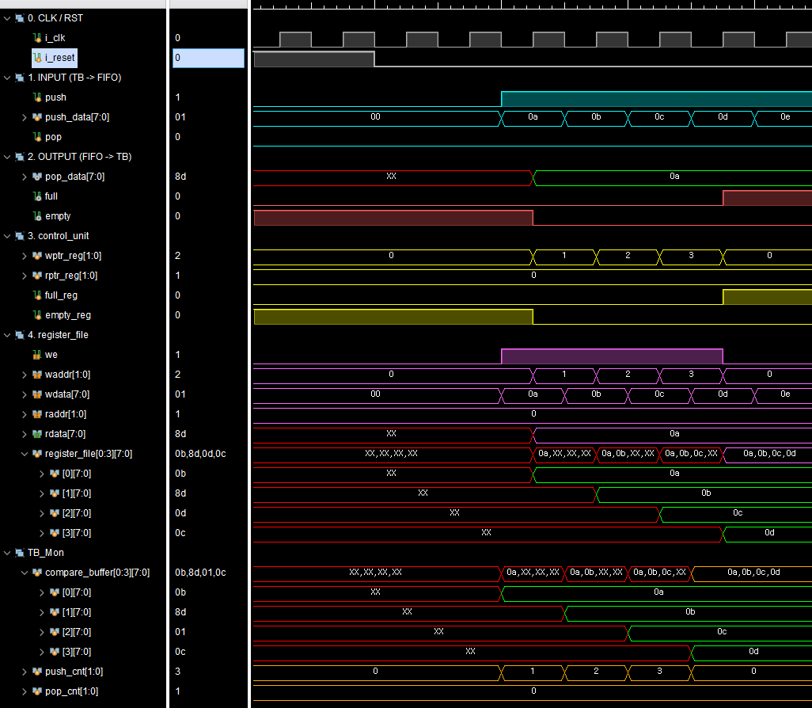
05 · 시뮬레이션 / S1 Reset
05
S1 Reset: 해제 직후 full 0 · empty 1
결론
· i_reset 1 → 0 (20 ns) 뒤 첫 negedge (30 ns)에 flag 확인
· full 0 · empty 1 · wptr = rptr = 0 → PASS 2 / 2
1
2
1
20 ns i_reset 1 → 0
PASS
2 / 2
2
30 ns negedge 판정
full · empty 판정
full 0 · empty 1
xsim 측정 (30 ns)
wptr 0 · rptr 0 → PASS
full
0
empty
1
wptr / rptr
0 / 0
정안성 · FIFO
12 / 21

Slide 13
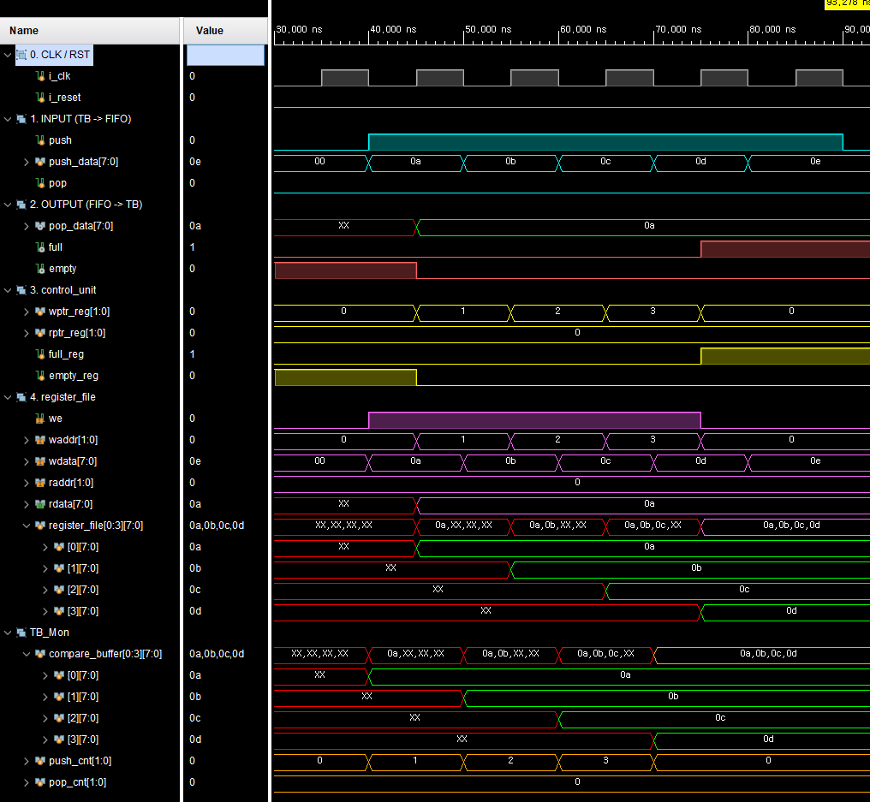
05 · 시뮬레이션 / S2 Push × 5
05
S2 Push × 5: 4번째 Push 후 Full, 5번째는 무시
결론
· 0a ~ 0d push → posedge마다 wptr 0 → 1 → 2 → 3 → 0, 4번째 뒤 (75 ns) full 1
· full 중 0e push → we = 0 → wptr · register_file 그대로 (모델에도 기록 안 함)
1
45 ns 0a → wptr 1
PASS
1
2
3
4
5
파형 확인
2
55 ns 0b → wptr 2
TB 자동 판정 없음
3
65 ns 0c → wptr 3
xsim 측정
4
75 ns 0d → wptr 0, full 1
wptr 갱신
45 ~ 75 ns
85 ns 0e → we 0, 무시
full 1
75 ns
5
0e push (80 ns)
무시
register_file
0a 0b 0c 0d
정안성 · FIFO
13 / 21

Slide 14
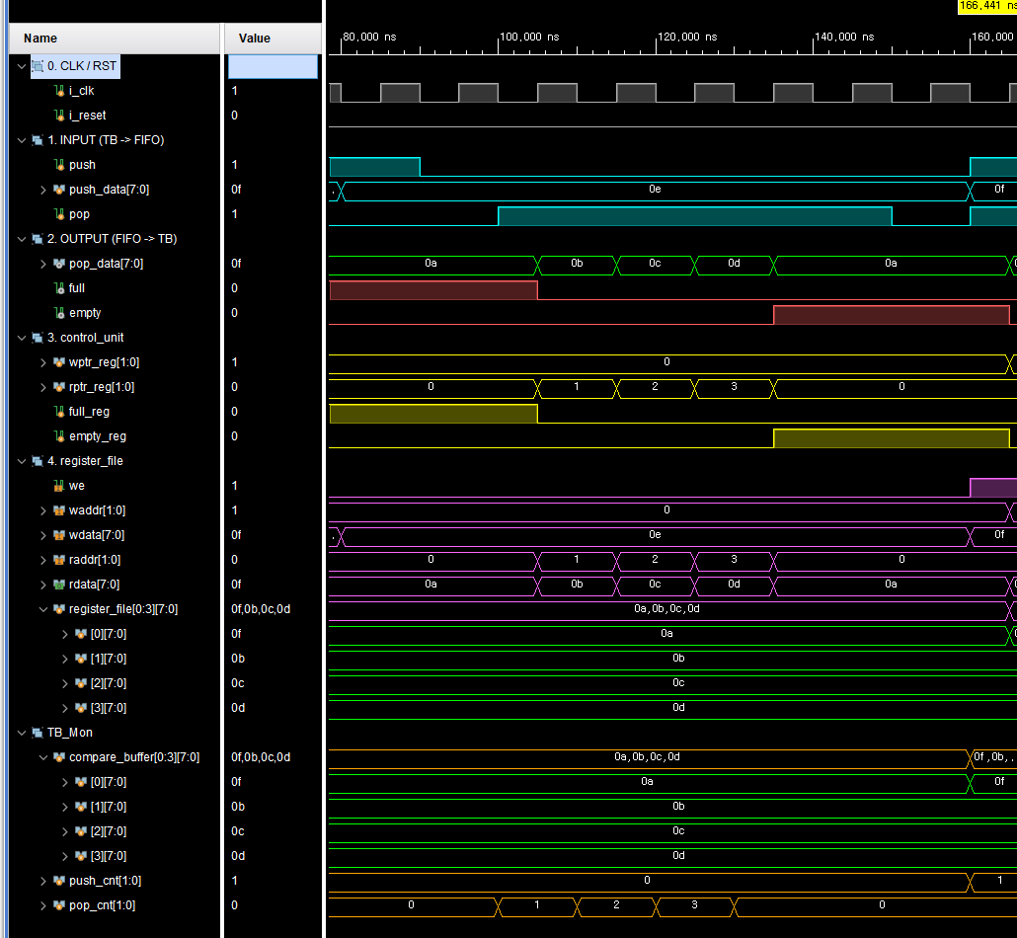
05 · 시뮬레이션 / S3 Pop × 5
05
S3 Pop × 5: 넣은 순서대로 0a → 0d, 4번째 Pop 후 Empty
결론
· negedge마다 pop_data를 compare_buffer와 비교 → 0a · 0b · 0c · 0d 순서 일치
· 4번째 pop 뒤 (135 ns) empty 1 → 5번째 pop은 무시 (rptr 그대로)
1
100 ns pop_data 0a 판정
PASS
1
2
3
4
5
6
5 / 5
2
110 ns 0b 판정
pop 4 + empty 1
3
120 ns 0c 판정
xsim 측정
4
130 ns 0d 판정
pop_data 비교
100 ~ 130 ns
135 ns empty 1
순서
0a 0b 0c 0d
5
empty 1
135 ns
6
140 ns pop → 무시
5번째 pop (140 ns)
무시
정안성 · FIFO
14 / 21

Slide 15
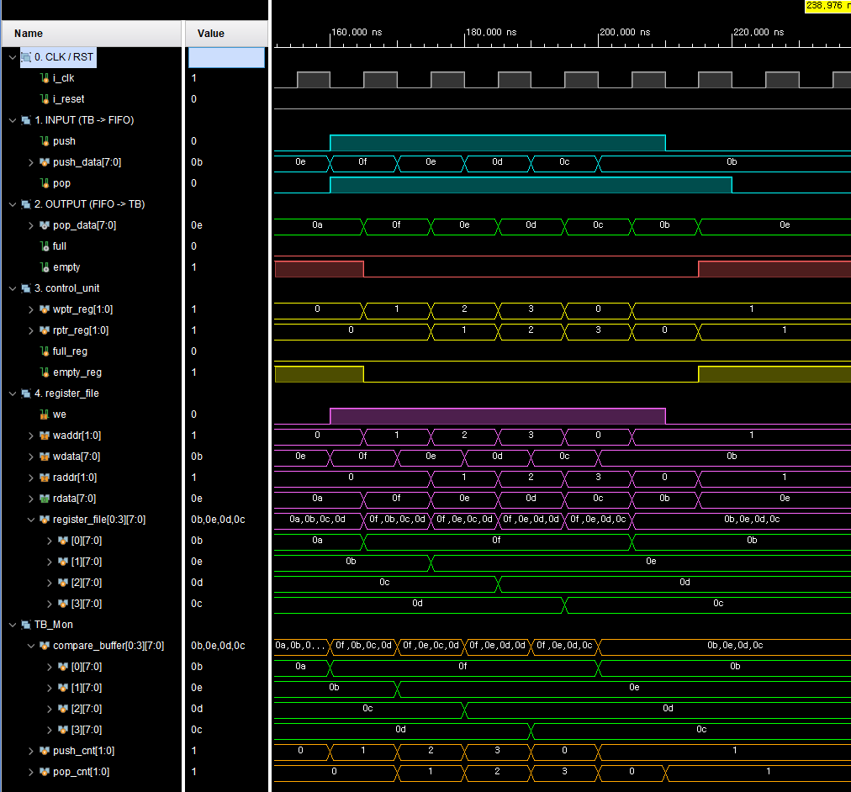
05 · 시뮬레이션 / S4 Push + Pop
05
S4 Push + Pop × 5: Empty 중엔 Push만, 이후 개수 1 유지
결론
· 160 ns empty 중 push + pop → push만 (0f 저장, empty 0)
· 170 ~ 200 ns push + pop → wptr · rptr 같이 +1, pop_data 0f · 0e · 0d · 0c 순서 일치
1
165 ns push만: wptr +1, empty 0
PASS
1
2
3
4 / 4
2
170 ~ 200 ns 0f 0e 0d 0c 판정
pop_data 판정
wptr · rptr 같이 +1 (개수 1)
xsim 측정
3
215 ns pop → empty 1
160 ns
push만 (0f)
pop_data
0f 0e 0d 0c
개수
1 유지
210 ns pop
→ empty 1
정안성 · FIFO
15 / 21

Slide 16
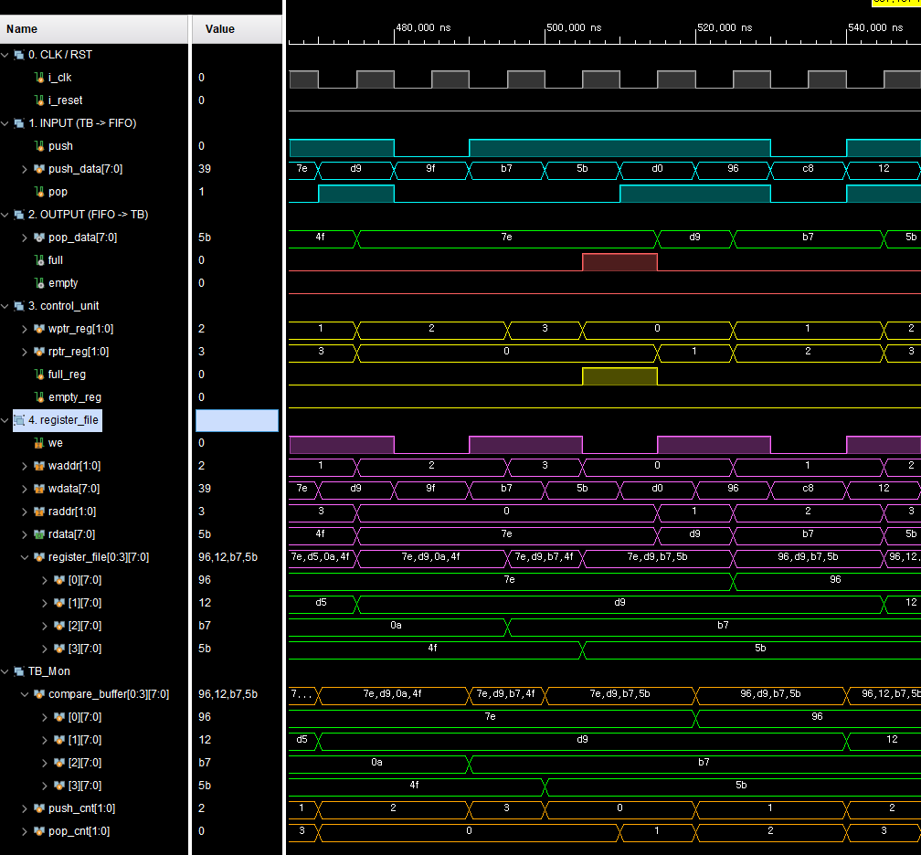
05 · 시뮬레이션 / S5 Random
05
S5-A Random: Full 중 Push+Pop은 Pop만 (Spec)
결론
· 505 ns full 1 → 510 ns push+pop (d0) → rptr만 +1, full 0 · we 0이라 d0 저장 안 함
· pop_data 7e 판정 PASS · 모델도 d0 기록 안 함 → 이후 순서 일치 (random 113 / 113)
1
505 ns 5b push → full 1
PASS
1
2
3
4
113 / 113
2
510 ns push+pop (d0) · 7e 판정
pop 비교 · fail 0
3
515 ns rptr만 +1, full 0 · we 0 → d0 버림
경계 경우 (xsim 측정)
4
525 ns push+pop 96 → 둘 다 +1
push & full
5
pop & empty
7
push+pop & empty
8
push+pop & mid
55
push+pop & full
5
wptr 순환
29
random 256 iteration (240 ~ 2790 ns) 기준
정안성 · FIFO
16 / 21

Slide 17
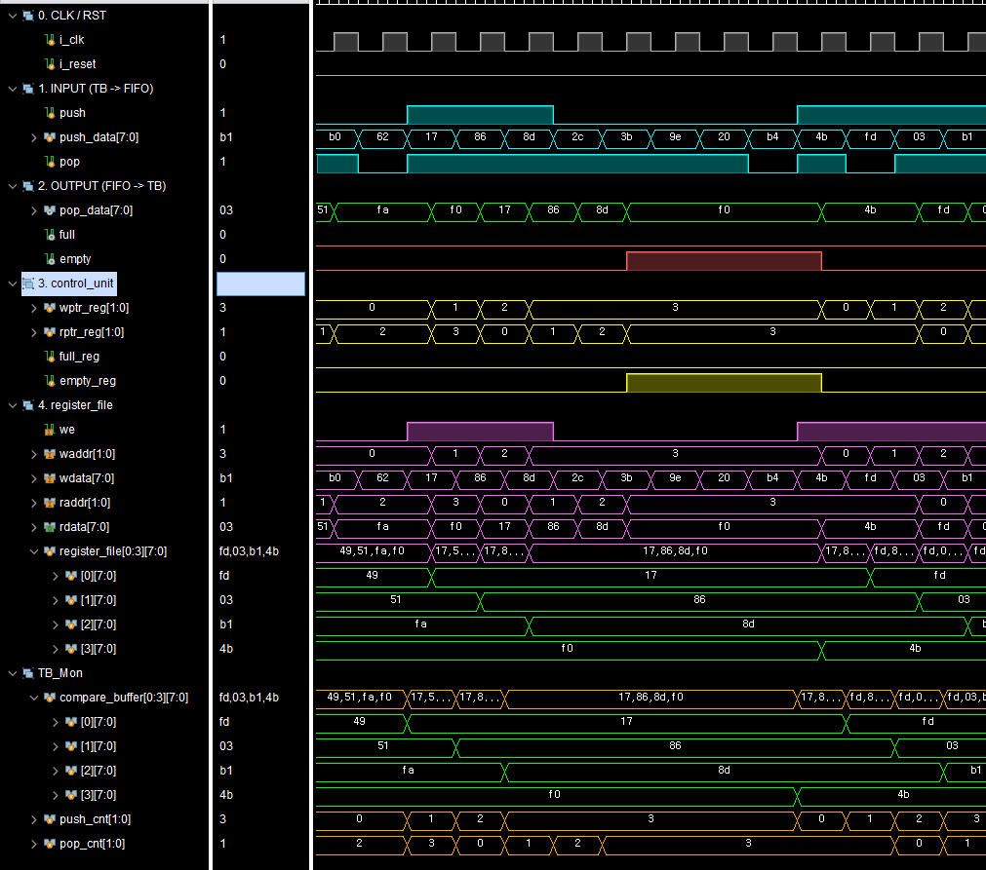
05 · 시뮬레이션 / S5 Random
05
S5-B Random: Empty 중 Pop 무시, Push+Pop은 Push만
결론
· 1405 ns empty 1 → 1410 · 1420 ns pop 무시 (rptr 3 유지)
· 1440 ns push+pop (4b) → wptr만 +1, empty 0 → 다음 clk부터 pop_data 4b
1
2
3
1405 ns pop → empty 1
PASS
1
113 / 113
2
1410 · 1420 ns pop → 무시 (rptr 3)
pop 비교 · fail 0
3
1445 ns push+pop (4b) → push만
경계 경우 (xsim 측정)
wptr 3 → 0 · empty 0 · pop_data 4b
push & full
5
pop & empty
7
push+pop & empty
8
push+pop & mid
55
push+pop & full
5
wptr 순환
29
random 256 iteration (240 ~ 2790 ns) 기준
정안성 · FIFO
17 / 21

Slide 18
06 · 트러블 슈팅 / 경계 동작
06
검증 중 확인한 경계 동작 3가지
결론
· 시나리오 5개 모두 PASS → FAIL로 이어진 문제 없음
· 구조상 동작 3가지 확인 — full 중 push 무시 · full 중 push+pop은 pop만 · empty 중 push+pop은 push만
1
full 중 push → 무시
2
full 중 push+pop → pop만
3
empty 중 push+pop → push만
we = push & ~full → 쓰기 차단
wptr · flag 그대로
TB 모델도 full = 1일 때 기록 안 함
control_unit: full 상태 → rptr만 +1, full ← 0
그 clk의 push_data는 버려짐
모듈 구조상 정한 동작
empty 상태 → pop 무시, wptr만 +1
empty ← 0, 다음 clk부터 pop 가능
pop_data는 그 다음 clk에 새 값
실제 발생
실제 발생
실제 발생
S2 80 ns 0e
S5 700 · 1560 · 1570
2140 · 2150 ns
S5 510 ns d0 버림
640 · 900 · 1290
2640 ns
S4 160 ns 0f
S5 250 · 1000 · 1140
1440 ns 외 4회
정안성 · FIFO
18 / 21

Slide 19
07 · 결론 · 고찰 / 결론 · 고찰
07
FIFO 순서 · 경계 동작 모두 기대값과 일치
결론
· directed 4개 (reset · full · empty · 동시 push/pop) + random 256 → fail 0
· full 중 push+pop은 pop만 하는 구조상 spec까지 TB 모델과 일치
결론
고찰
시나리오 | 결과 | 판정
S1 Reset | full 0 · empty 1 | PASS
S2 Push × 5 | full 1 · 0e 무시 (파형) | PASS
S3 Pop × 5 | 0a → 0d · empty 1 | PASS
S4 Push + Pop × 5 | push만 → 개수 1 유지 | PASS
S5 Random 256 | 113 / 113 | PASS
S2 full 확인은 TB 자동 판정이 없어 파형으로만 확인
directed 결과는 메시지만 출력, 개수 집계는 random만
$random seed 고정 → 매번 같은 순서의 random
개선 방향
directed 단계도 pass / fail count + full · empty 자동 판정
seed를 바꿔 random 반복 · 경계 경우 횟수 출력
깊이를 키울 경우 BRAM 기반 FIFO (읽기 1 clk 지연 handshake)
구조 요약
push
control_unit
register_file
pop_data
정안성 · FIFO
19 / 21

Slide 20
Q & A
감사합니다
정안성

Slide 21
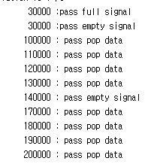

A · APPENDIX / TB 로그
A
TB 로그: Directed 11 PASS · Random 113 PASS
결론
· Tcl console 출력 (directed pass 메시지 + random result)
· random result: total 256 · pass 113 · fail 0
directed (S1 ~ S4) · pass 메시지
random (S5) · result
정안성 · FIFO
21 / 21

